Slide 1
深入浅出Webpack

Slide 2
大纲
为什么要用构建工具？
传统的网页结构
新技术（模块化+新语言+框架）
构建工具
有哪些？
优缺点？
为什么要用webpack？
webpack的配置属性（很多很细，用到了去查就行。这里不讲）
联系实际工作（代理服务器，服务器打包（jenkins结合））

Slide 3
传统网页（原始网页）
HTML
CSS
Javascript

Slide 4
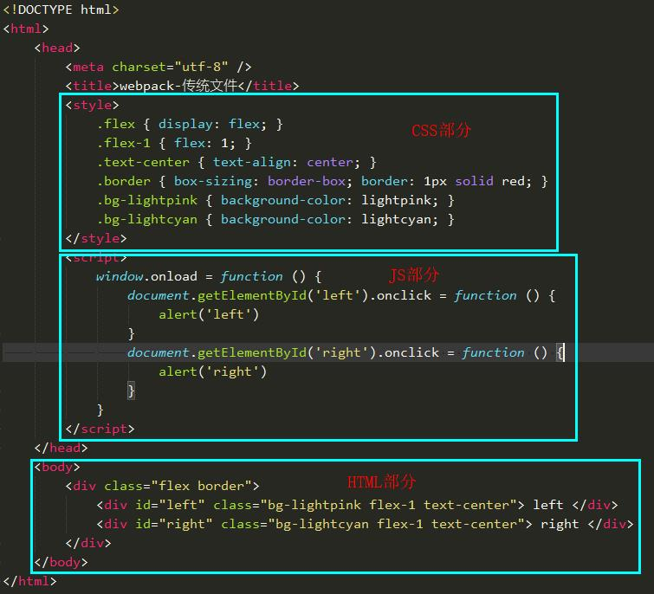

Slide 5
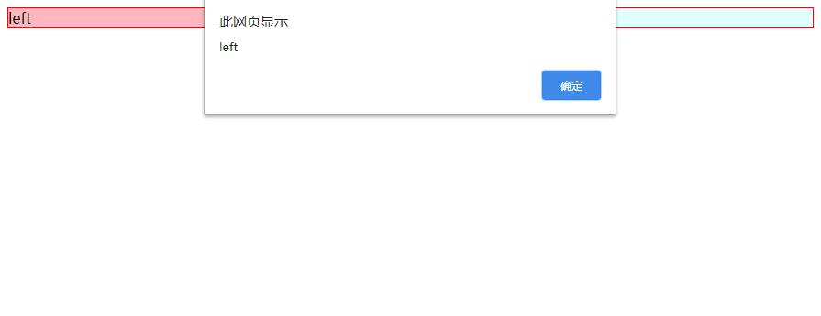
案例结果

Slide 6
传统网页的缺点
命名空间（网页内容稍微多点，命名就混乱）
依赖关系

Slide 7
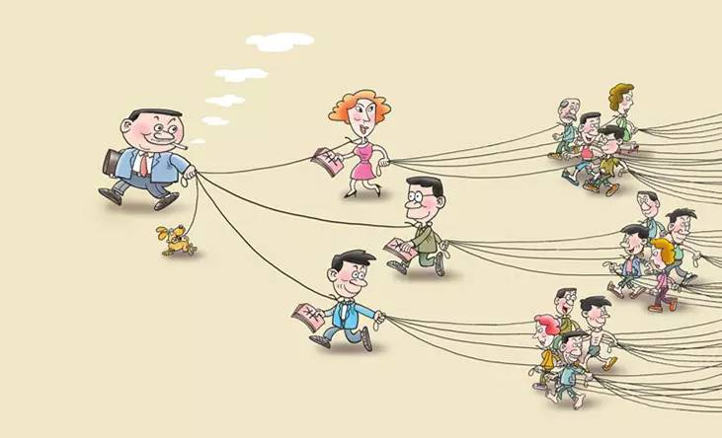
依赖关系

Slide 8
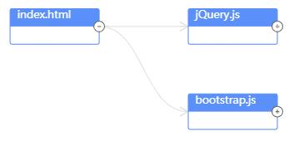

文件依赖关系
传统依赖
1.index.html文件为了只是想用bootstrap.js，但是要先去引用jquery.js文件。并且还要搞清楚依赖关系（先jq再bootstrap）
期望的依赖
index.html文件想用bootstrap.js。只需要去引用bootstrap.js。bootstrap.js自己去找jquery.js

Slide 9
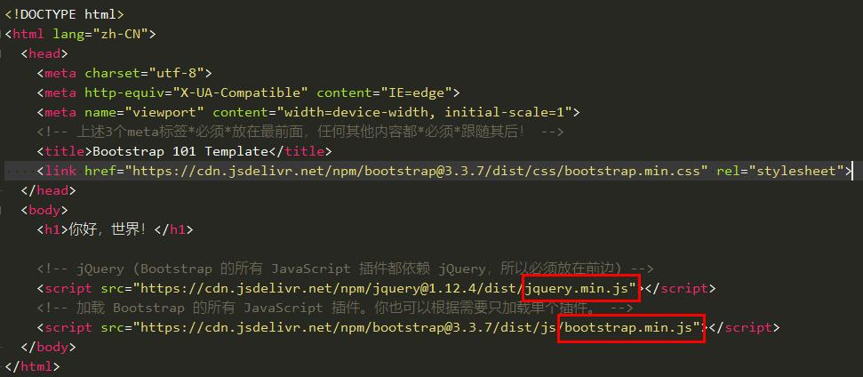
传统文件依赖（官网示范）

Slide 10
我的故事
在刚开始学习程序的时候，我并不觉得多写一行代码，多引一个文件会是什么问题。在我当时的要求里面，学会能用就行。并没有考虑到带来的复杂后果。
然而。。。

Slide 11
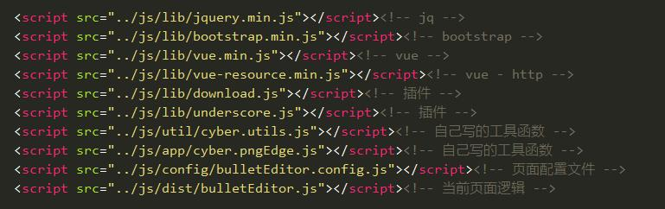
我的案例

Slide 12
可以看见，在真正的项目中，要引用的开源框架，开源插件是很多的，再加上自己写的工具库，就显得引用文件很多，并且顺序要逐一对应。特别有一次需求里，需要删除某一个依赖，本来只需要删除这一个依赖文件即可，但是我又是一个不喜欢文件中留有冗余代码的人。所以就要删除两个甚至更多的文件。这些工作都相对的增加了工作的复杂度。

Slide 13
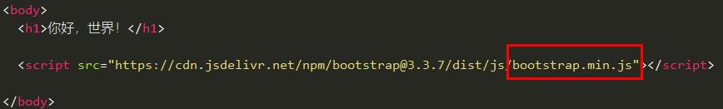
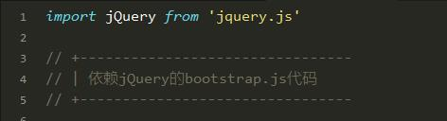
期望的文件依赖
遗憾的是：类似于ES6的import，commonJs的require，AMD的require都在源代码无法直接运行，必须通过转换后才可以正常运行。

Slide 14
刚才已经从模块化思维，阐述了我们从代码优化角度，用构建工具的好处。
其他原因：
新框架： Vue；React；Angular；
新语言：ES6；Typescript；Flow；SCSS/LESS;等等；

Slide 15
在我初识web前端的时候，听到过几个前端构建工具。如grunt，glup，webpack。我当时连为什么要用这些工具都不知道！更不知道到底要选哪一个！于是都学习了下，都是一知半解，最终都忘掉。
所以，我们这里先对其他构建工具了解下，列举出各个工具的优缺点。这样可以让我们更好的去理解webpack

Slide 16
听过的构建工具
Grunt
Gulp
browserify
Parcel
Fis3
yeoman
Rollup
Webpack

Slide 17
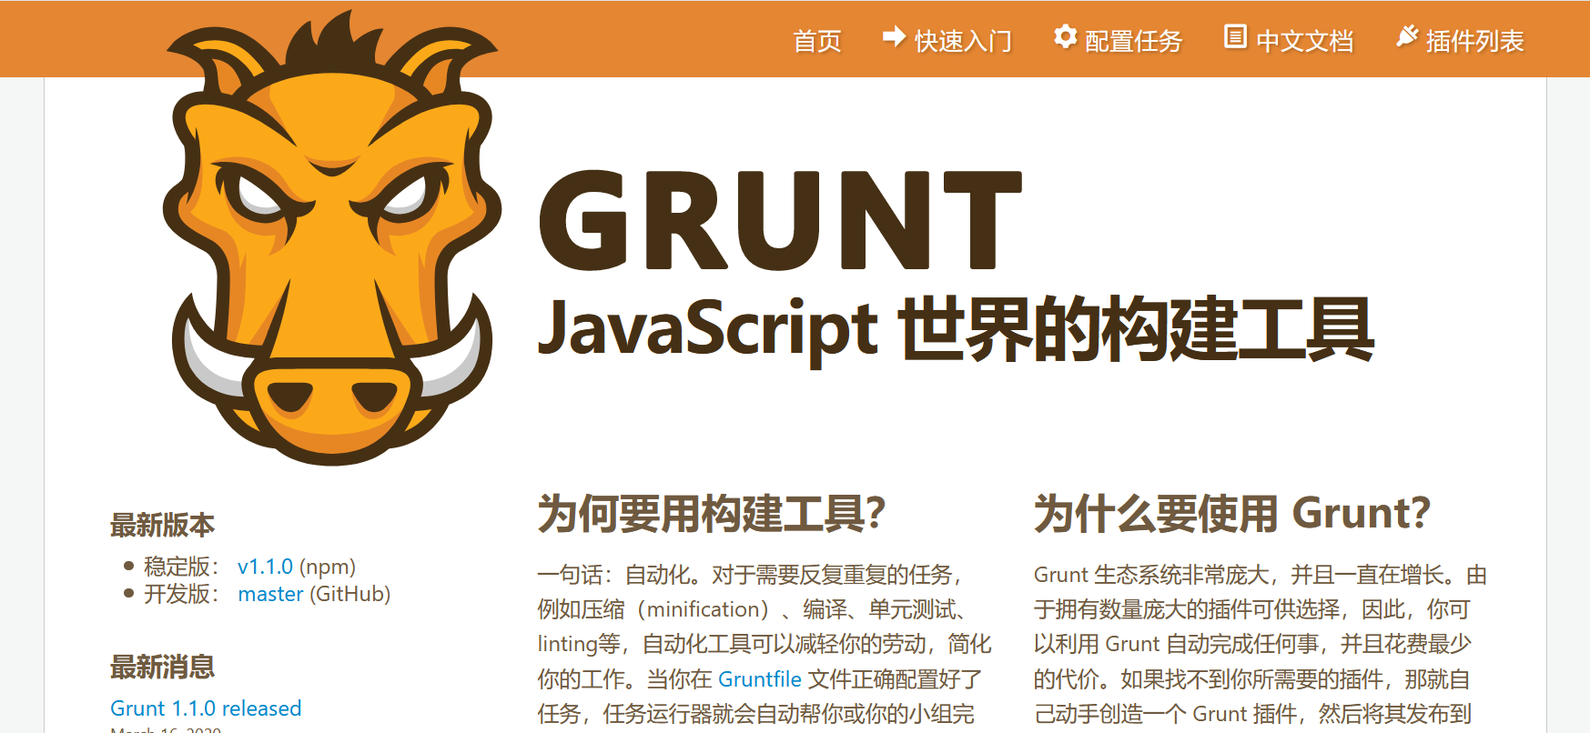
Grunt

Slide 18
Grunt
优点：
灵活，它只负责执行你定义的任务；
大量的可复用插件封装好了常见的构建任务。
缺点：
集成度不高，要写很多配置后才可以用，无法做到开箱即用。

Slide 19
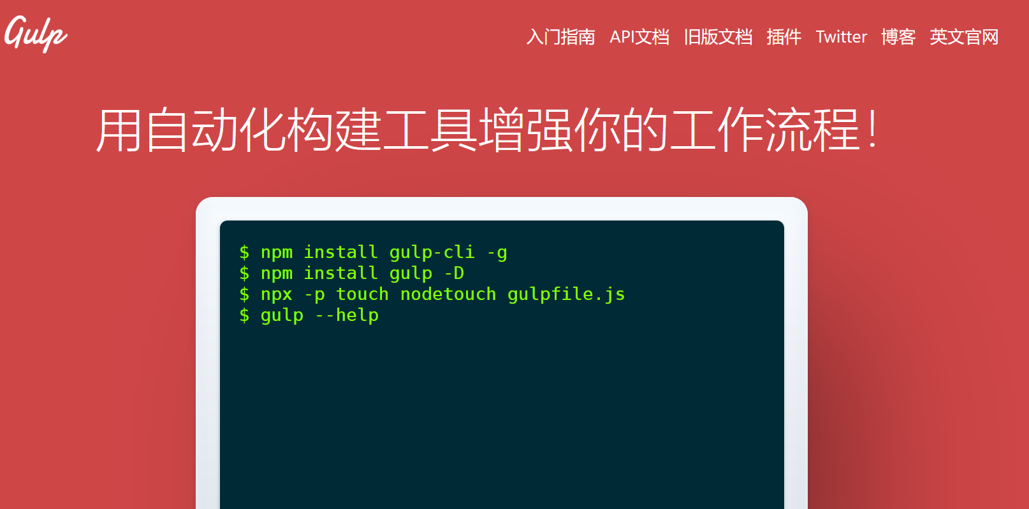
Gulp

Slide 20
Gulp
特点：
Gulp 的最大特点是引入了流的概念，同时提供了一系列常用的插件去处理流，流可以在插件之间传递。
优点：
好用又不失灵活，既可以单独完成构建也可以和其它工具搭配使用。
缺点：
集成度不高，要写很多配置后才可以用，无法做到开箱即用。

Slide 21
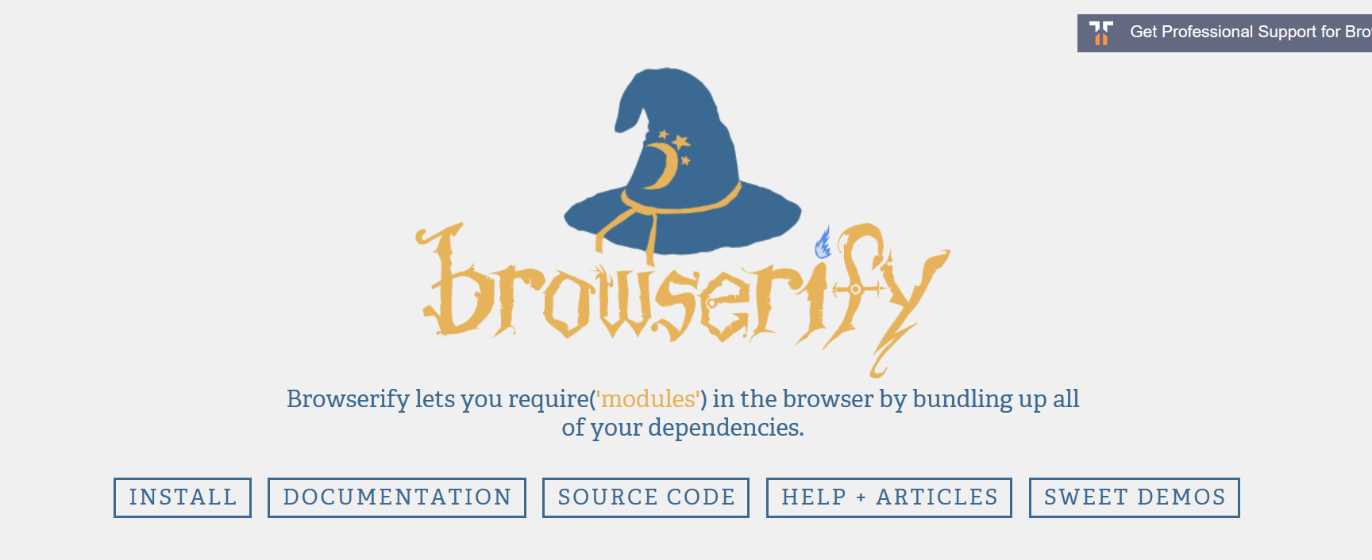
browserify

Slide 22
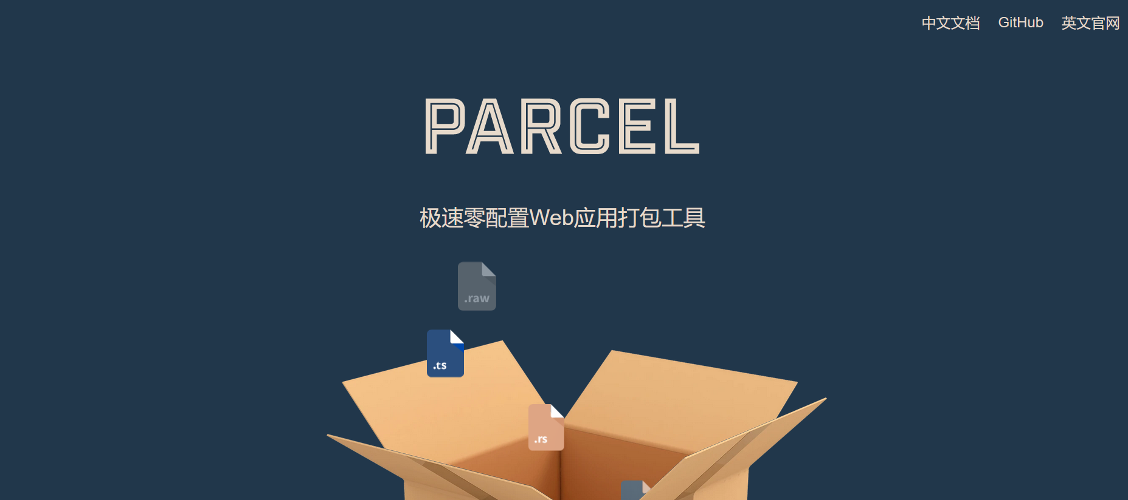
Parcel

Slide 23
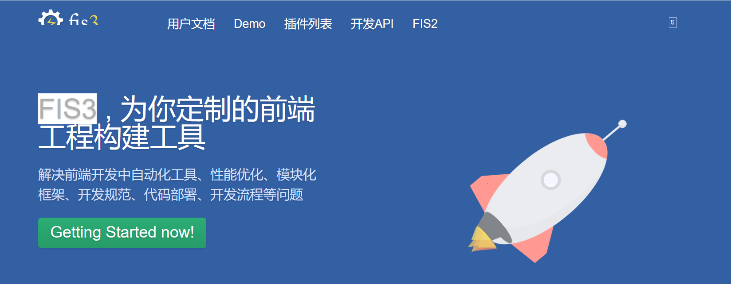
FIS3

Slide 24
FIS3
Fis3是来自百度的国产构建工具
优点：
集成了各种 Web 开发所需的构建功能，配置简单开箱即用。
缺点：
目前官方已经不再更新和维护，不支持最新版本的 Node.js。

Slide 25
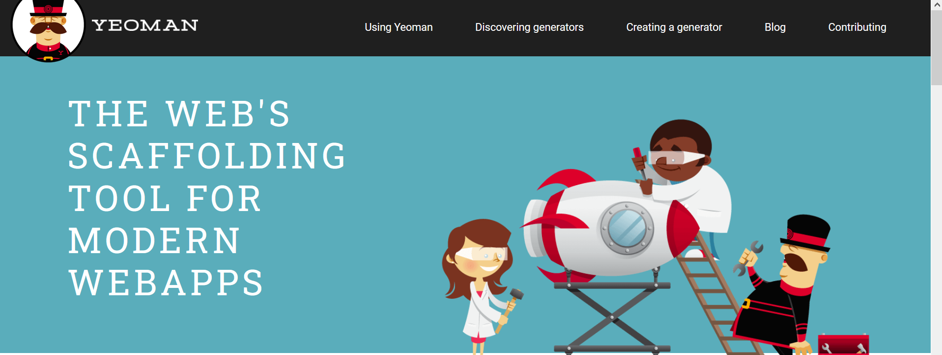
yeoman

Slide 26
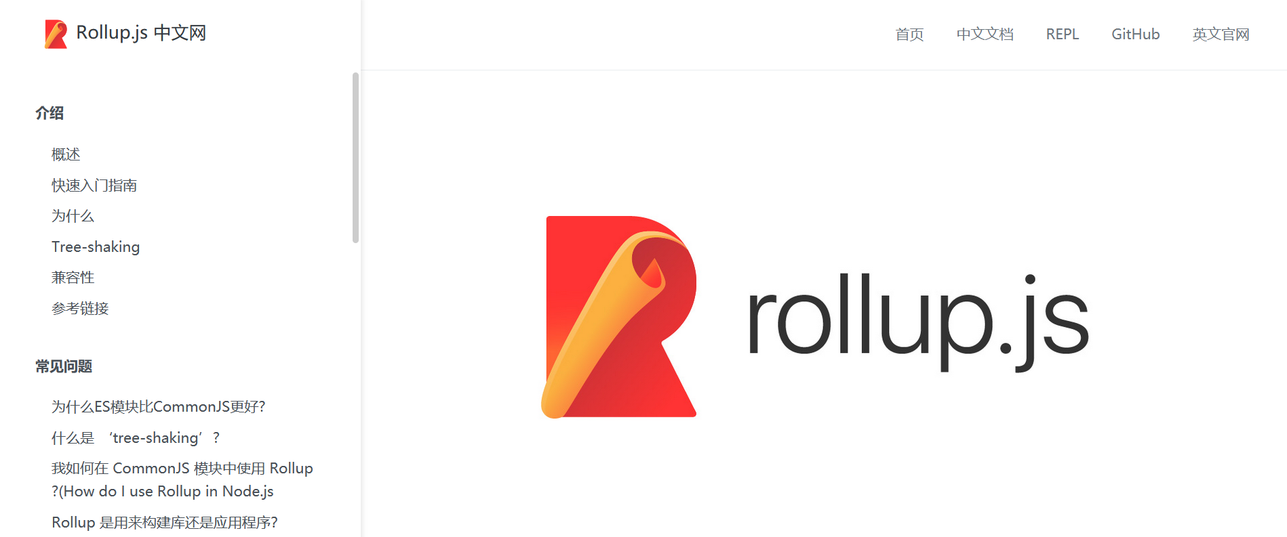
Rollup

Slide 27
Rollup
优点：
在用于打包 JavaScript 库时比 Webpack 更加有优势，因为其打包出来的代码更小更快。
缺点：
但功能不够完善，很多场景都找不到现成的解决方案。

Slide 28
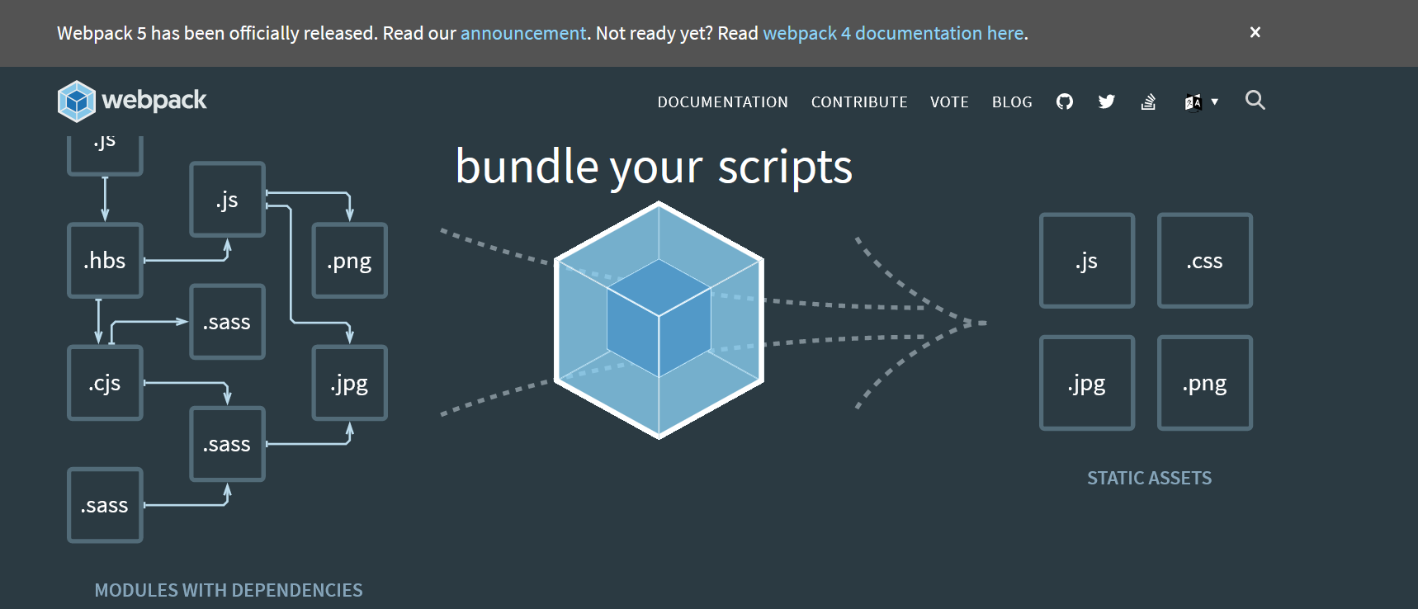
Webpack

Slide 29
Webpack
大多数团队在开发新项目时会采用紧跟时代的技术，这些技术几乎都会采用“模块化+新语言+新框架”，Webpack 可以为这些新项目提供一站式的解决方案；
Webpack 有良好的生态链和维护团队，能提供良好的开发体验和保证质量；
Webpack 被全世界的大量 Web 开发者使用和验证，能找到各个层面所需的教程和经验分享。

Slide 31
我当年热更新打包的经历，半夜三更，跑一次3,5分钟。修改一次，老是改错IP，DEBUG.

